Slide 1
JOI Summer Seminar 2020
SA-ISの実装
高速文字列解析班 define

Slide 2

Hello World !
筑駒中3年の define です。
最近Twitterしてない間に忘れ去られてないか
心配な今日この頃です。
先程のblackyuki君のSA-ISの理論系の話の続きで
SA-ISの実装の話をします！

Slide 3
SA-ISとは？
先程のblackyuki君の解説の通り
Suffix ArrayをO(N) で構築するアルゴリズム
文字をType-S , Type-L に分けてInduced Sorting
実装が割と重い（全文検索抜いても100行くらい）

Slide 4
実装を、しよう！
絶対にlog を付けないという信念を持つ
logは定数ではありません（宗教戦争）
理論の話ではなく、実装の話がメインです。

Slide 5
用語の確認
Type-S … SA[i] < SA[i+1] となる接尾辞及び i
文字列の末端(‘$’)もType-S とする
Type-L … SA[i] > SA[i+1] (以下同文)
LMS … SA[i]=Type-S かつ SA[i-1]=Type-L (以下同文)
LMS-substring
… あるLMS〜次のLMS までの文字列

Slide 6
実装の流れ 1
Step 1
各indexにType-S , Type-L , LMS を割り当てる
Step 2
LMS-substringをType-L , Type-Sのソートにより辞書順に並び替え、
番号をつける
Step 3
LMS-substringが同じものがある場合は番号をくっつけたものの
辞書順を再帰で求める

Slide 7
実装の流れ 2
Step 4
LMSの順序からType-L の順序を求める
Step 5
Type-L の順序からType-S (及びLMS) の
順序を求めて完成！

Slide 8
Step 1 .各indexにTypeを割り当てる(1)
これは簡単で、後ろから文字の比較をすればOK。
この場合、LMS-substringは{“aca”,”ada”,”abra$”,”$”}
となります。
 | 0 | 1 | 2 | 3 | 4 | 5 | 6 | 7 | 8 | 9 | 10 | 11
S | a | b | r | a | c | a | d | a | b | r | a | $
type | S | S | L | LMS | L | LMS | L | LMS | S | L | L | LMS

Slide 9
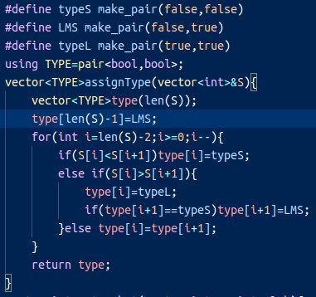
Step 1 .各indexにTypeを割り当てる(2)
実装は、後ろからやっていくだけなので簡単です。
私はpair<bool,bool>で管理しました。

Slide 10
Step 2. LMS-substringを並び替える(1)
LMSを対応するバケット
に位置の逆順で入れます。
この状態でType-L , Type-S
の順にソートすると、
LMS-substringが辞書順に
なります。
No. | pos | suffix | type
0 | 11 | $ | LMS
1 |  |  | L
2 |  |  | S
3 | 7 | abra$ | LMS
4 | 5 | adabra$ | LMS
5 | 3 | acadabra$ | LMS
6 |  |  | S
7 |  |  | S
8 |  |  | L
9 |  |  | L
10 |  |  | L
11 |  |  | L

Slide 11
Step 2. LMS-substringを並び替える(2)
No. | pos | suffix | type
0 | 11 | $ | LMS
1 |  | a???
2 |  | a???
3 | 7 | abra$ | LMS
4 | 5 | adabra$ | LMS
5 | 3 | acadabra$ | LMS
6 |  | b???
7 |  | b???
8 |  | c???
9 |  | d???
10 |  | r???
11 |  | r???
No. | pos | suffix | type
0 | 11 | $ | LMS
1 | 10 | a$ | L
2 |  | a???
3 | 7 | abra$ | LMS
4 | 5 | adabra$ | LMS
5 | 3 | acadabra$ | LMS
6 |  | b???
7 |  | b???
8 | 4 | cadabra$ | L
9 | 6 | dabra$ | L
10 | 9 | ra$ | L
11 | 2 | racadabra$ | L
No. | pos | suffix | type
0 | 11 | $ | LMS
1 | 10 | a$ | L
2 | 7 | abra$ | S
3 | 0 | abracadabra$ | LMS
4 | 3 | acadabra$ | LMS
5 | 5 | adabra$ | LMS
6 | 8 | bra$ | S
7 | 1 | bracadabra$ | S
8 | 4 | cadabra$ | L
9 | 6 | dabra$ | L
10 | 9 | ra$ | L
11 | 2 | racadabra$ | L
 | 0 | 1 | 2 | 3 | 4 | 5 | 6 | 7 | 8 | 9 | 10 | 11
S | a | b | r | a | c | a | d | a | b | r | a | $
type | S | S | L | LMS | L | LMS | L | LMS | S | L | L | LMS

Slide 12
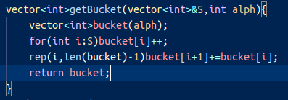
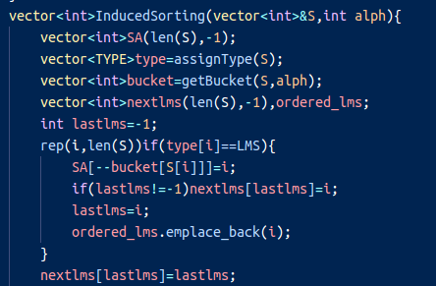
Step 2. LMS-substring を並び替える (3)
まずは、先程の表のようにバケットを分け、
LMSを各バケットに下から入れていきます。
ついでに、各LMSにおいて次のLMSの位置と
index順のLMS集合も持っておきます。

Slide 13
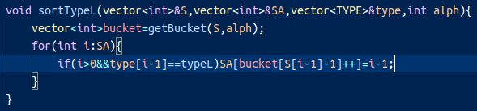
Step 2. LMS-substringを並び替える(4)
LMS(既に決まったType-Lも)を上から見ていって、
1つ前がType-Lなら対応するバケットの
一番上に入れます。

Slide 14
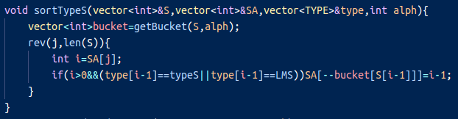
Step 2. LMS-substringを並び替える(5)
同様に、Type-L についてもやります。
$の1つ前の文字がType-Lなので、$以外のLMSは
全て書き換えられます。

Slide 15
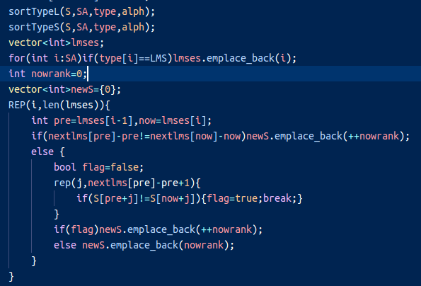
Step 2. LMS-substringを並び替える(6)
辞書順が分かった所で、LMS-substring を1つずつ
比較して同じかどうかチェックしながら番号をつけて
いきます。

Slide 16
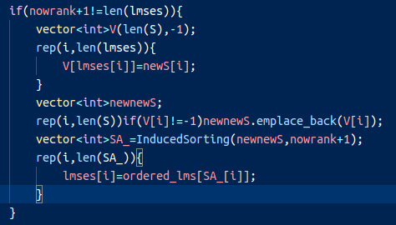
Step 3. LMS-substring≠ distinct の場合
LMS-substringの順位をつなげて新しい文字列を作り、
再帰的に同じアルゴリズムを適用して辞書順を求めます。
lmsesはLMSの辞書順、ordered_lmsはLMSの
index順です。

Slide 17
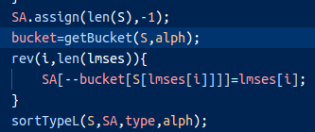
Step 4. Type-Lの順序を求める
LMSの順序が分かった所でStep 2と同じ事をします。
一旦Suffix Arrayを初期化した後、LMSを辞書順で
後ろから、各バケットの後ろに入れていきます。

Slide 18

Step 5. Type-S の順序を求める
Type-Lの順序が分かった所でType-S(LMS含む)
の順序を決定します。
LMSを消していなくてバグるんじゃないか？
と思いますが,“$” 以外は必ず更新されるので
大丈夫です（2回目）

Slide 19
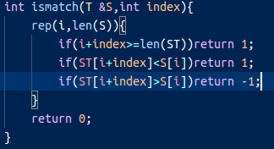
おまけ : 全文検索(1)
Suffix Arrayは、文字列Tがいくつ/どこにあるかを
二分探索で求める事ができます。
計算量はO(|T| log N)ですが、実際には判定が
最後まで残る事は少なく、FM-indexより速い
事もあります。

Slide 20
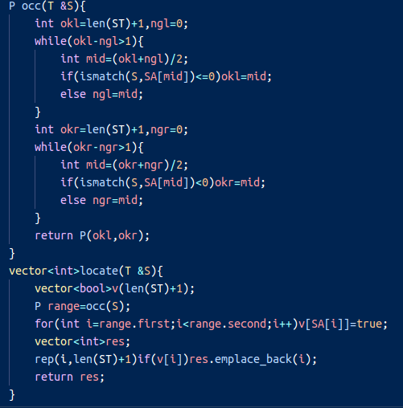
おまけ : 全文検索(2)
実装は簡単です。
ただし、locateで結果をソートすると
O((|T|+N) log N)になるので注意です。

Slide 21
スピード比較
 | Suffix Array | FM-index | Rolling Hash
Nは10^6以下 長さ10000以下の全文位置検索1件 | 80ms | 130ms | 60ms
Nは10^6以下 長さ1000以下の存在判定10000件以下 | 550ms | 500ms | 不可能
FM-indexはWavelet MatrixのBit VectorのpopcountでQCFium法をすると
2倍くらい速くなりました。

Slide 22
おしまい
ソースコードはこちら
https://github.com/defineProgram/JOISS-2020
ご清聴ありがとうございました。

